Slide 1



Weka ile Veri Filtreleme
Veri Madenciliğine Giriş
http://youtube.com/bmdersleri
Hazırlayan ve Sunan: Esra Arslan
Tarih : 18/08/2021
Sürüm : v1

Slide 2

İçindekiler
Weka Nedir?
Weka ile Veri Filtreleme Nedir?
Weka ile Veri Filtreleme Adımları
Nelerdir?
Kaynaklar
http://youtube.com/bmdersleri

Slide 3

Weka Nedir?
Weka, makine öğrenimi amacıyla Waikato Üniversitesinde geliştirilmiştir.
WEKA üzerinde makine öğrenmesi ve istatistik ile ilgili pek çok kütüphane hazır olarak gelmektedir. Örneğin veri ön işlemesi , ilkelleme , sınıflandırma , gruplandırma , özellik seçimi veya özellik çıkarımı bunlardan bazılarıdır.

Slide 4


Slide 5
Weka ile Filtreleme Nedir?
Veri madenciliğinde veri setinde bulunan bütün niteliklerin kullanılması zorunlu değildir. Çünkü bütün özellikler bizi sonuca götürmez yani bazı özellikler gözden çıkartılır.
Hangi konu üzerinde çalışılacaksa ve hangi alanlar yarar sağlayacaksa onlar seçilmelidir.
Weka da filtreleme yapmak için neler yapmalıyız adımlarla anlatalım.

Slide 6

Weka İle Veri Filtreleme Adımları Nelerdir?
Öncelikle weka programımızı açıyoruz ve Explorer butonuna basıyoruz.

Slide 7
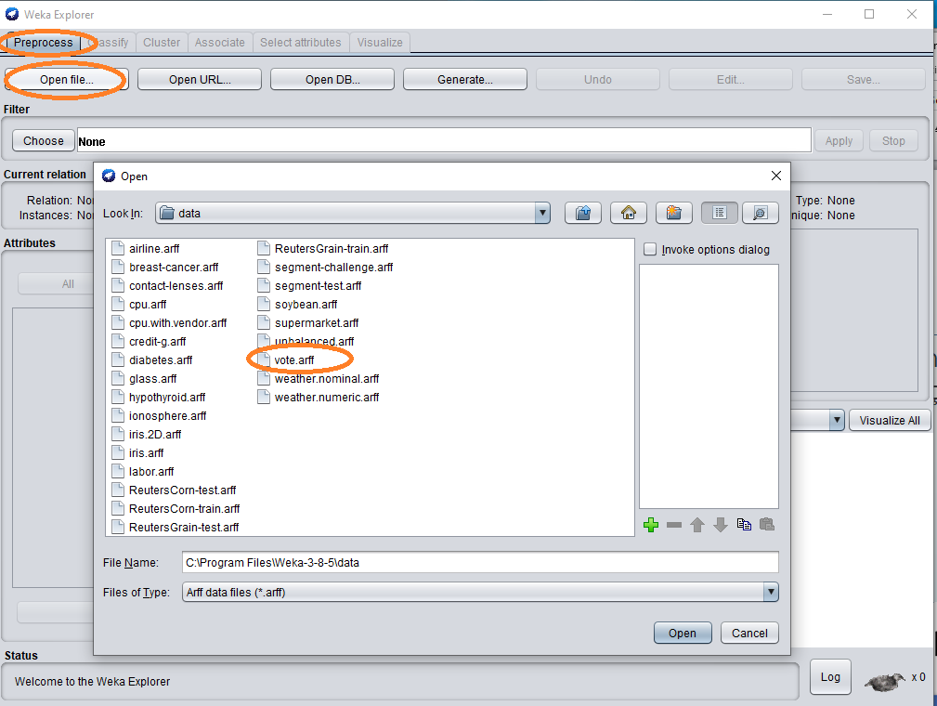
Penceremiz açıldığı zaman yapılması gereken diğer işlemimiz bir veri kümesi seçmektir. Veri kümemizi seçmek için öncelikle Open File… butonuna basıp inceleyeceğimiz veri kümesini seçiyoruz.

Slide 8
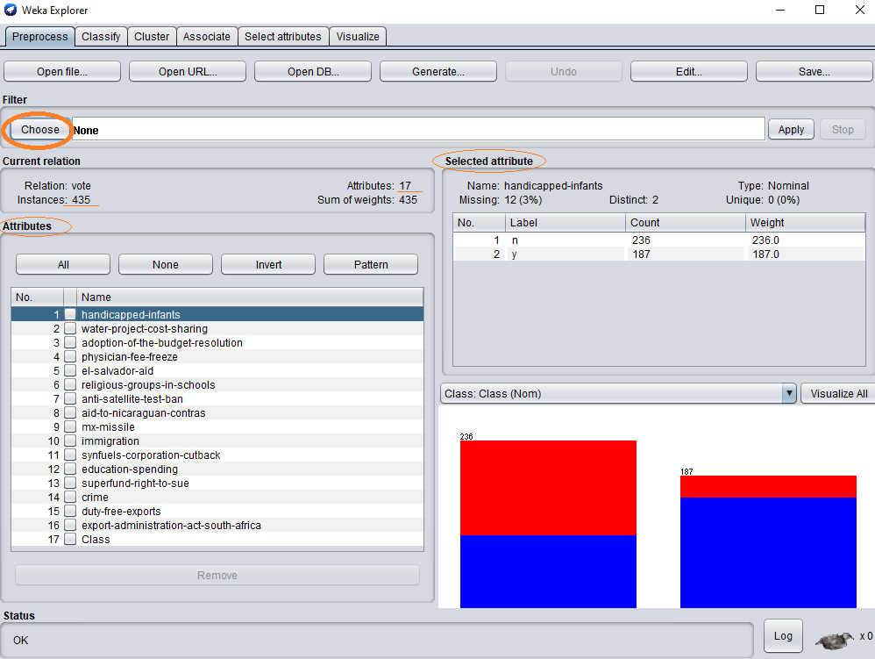
Çalışacağımız veri kümesinde 17 tane nitelik ve 435 tane kayıt bulunmaktadır. Niteliklerin özelliklerini görmek için üzerine tıklamamız yeterlidir. Ve weka da veri filtreleme işlemini yapmak için Choose butonuna basıyoruz.

Slide 9
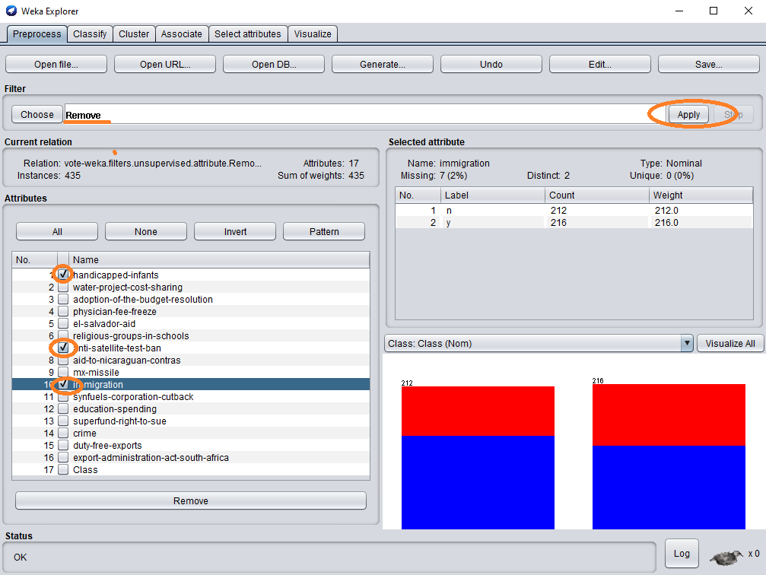
Choose butonundan sonra açılan ekrandan unsupervised kategorisi altındaki attribute klasörü altındaki remove seçilir. Filtreyi uygulamadan önce Attiributes panelinden yandaki kutucukları işaretleyerek seçilir. Niteliklerimizi seçtikten sonra Apply butonuna basarak uyguluyoruz.

Slide 10
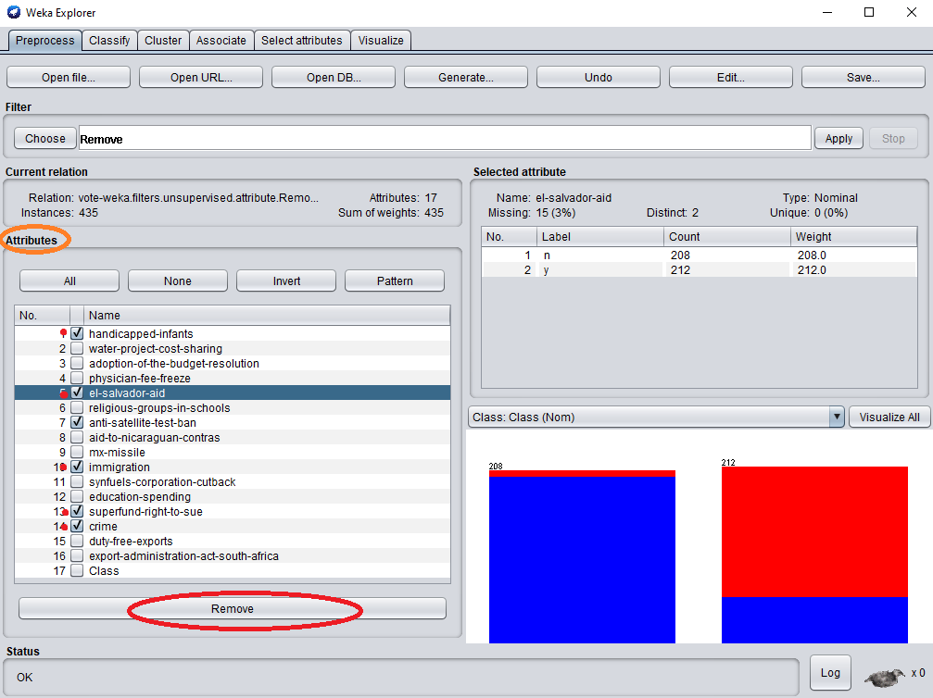
Az önce yaptığımız veri silme işlemini yine Attributes panelindeki kutucuklara basarak daha sonra ise alt kısımdaki remove butonuna basarak uygulayabiliriz.

Slide 11
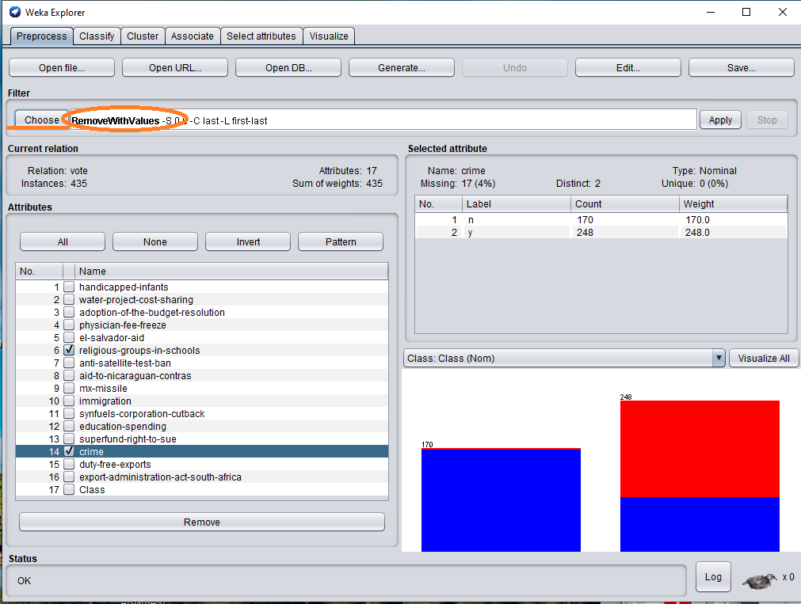
Bir diğer filtreleme özelliğimiz de belirli bir değere sahip örnekleri silme bunun için Choose-> Unsupervised-> İntace-> RemoveWithValuese adımlarını izliyoruz.

Slide 12
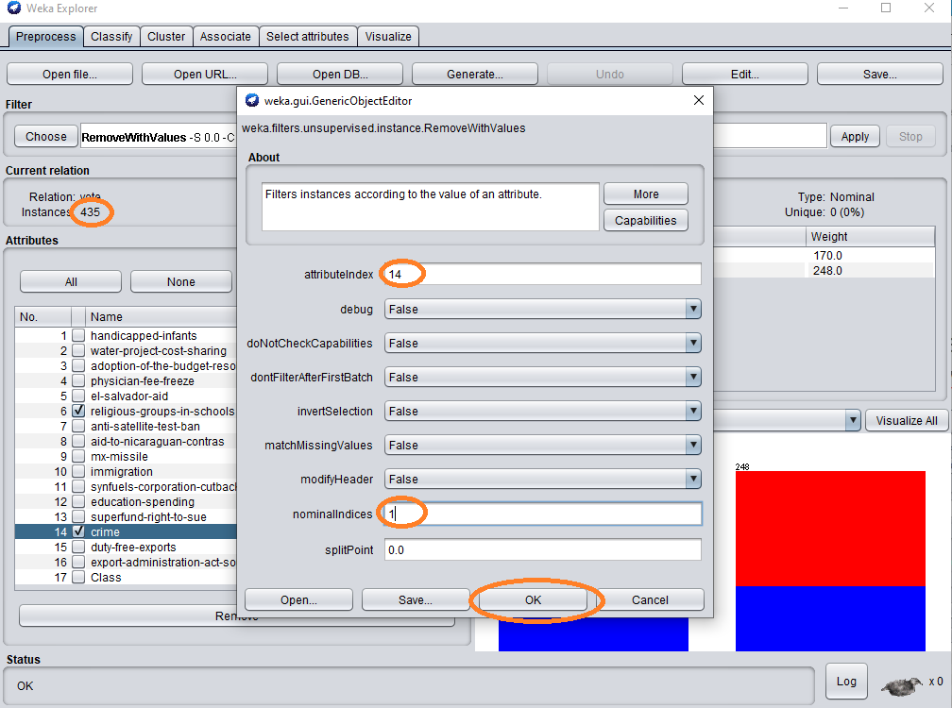
Daha sonra hangi değeri istediğimizi belirliyoruz ve uyguluyoruz. Buradan gösterilmesin dediğimiz değerin öncelikle attiribute numarasını yazıyoruz ve nominallndices bölümünden hangi değerin kalkmasını istiyorsak o numarayı yazıyoruz.

Slide 13
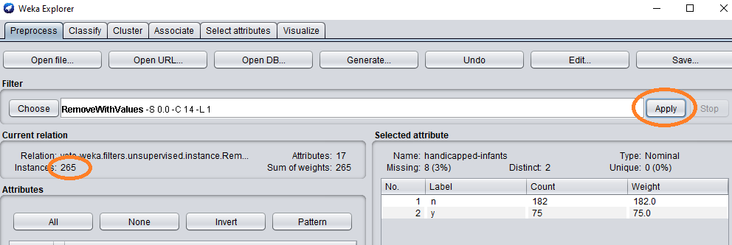
En son Apply butonuna basarak filtrelemiş oluyoruz. Ve dikkat ederseniz bizim daha önce 435 örneğimiz vardı ve şuan 265 örneğimiz kaldı.

Slide 14
Kaynaklar
https://dergipark.org.tr/tr/download/article-file/196121
http://www.ramazaniperlik.net/weka.pdf
https://www.youtube.com/watch?v=ljTNe7lofYE
https://www.youtube.com/watch?v=nQm1TB3qUKA&t=1250s
http://youtube.com/bmdersleri

Slide 15
İlginiz için teşekkürler…
Veri Madenciliğine Giriş
http://youtube.com/bmdersleri
Hazırlayan ve Sunan : Esra Arslan E-posta : esra23erva@gmail.com
Tarih : 18/08/2021
Sürüm : v1

